Slide 1
El Poder de las CONVERSACIONES

Slide 2
La calidad de tus logros, tiene que ver con la calidad de tus conversaciones

Slide 4
Las conversaciones de calidad, las podemos construir

Slide 7
1 - Calidad de la argumentación.

Slide 8
2 - Argumentación probable

Slide 9
Construyan un mensaje simple y claro, apoyado en datos

Slide 10
Construyan un mensaje convincente

Slide 11
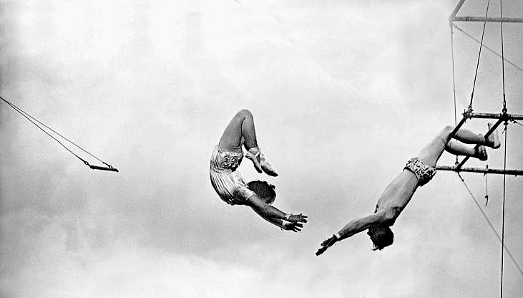

Slide 13
Verbal - Tono
Ritmo

Slide 14
No verbal - Postura

Slide 15
Palabras

Slide 16
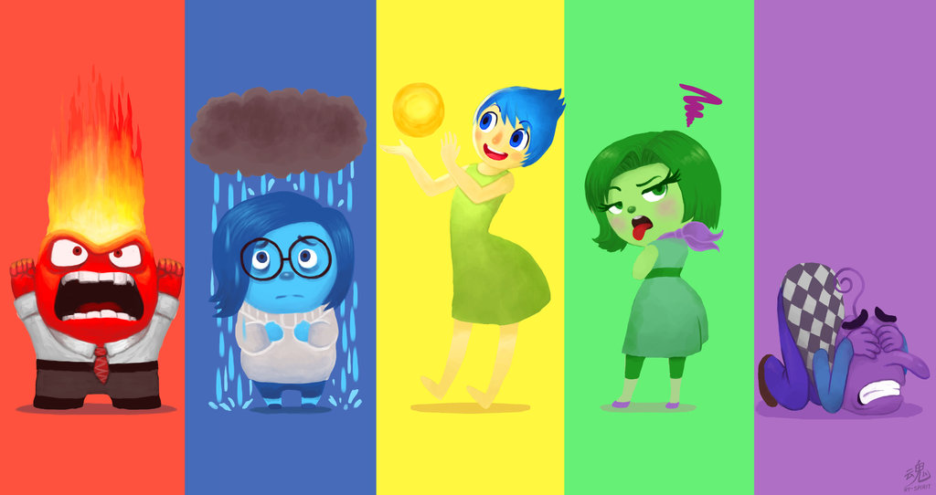

Slide 18
Empatía
Escucha activa
Rapport

Slide 19
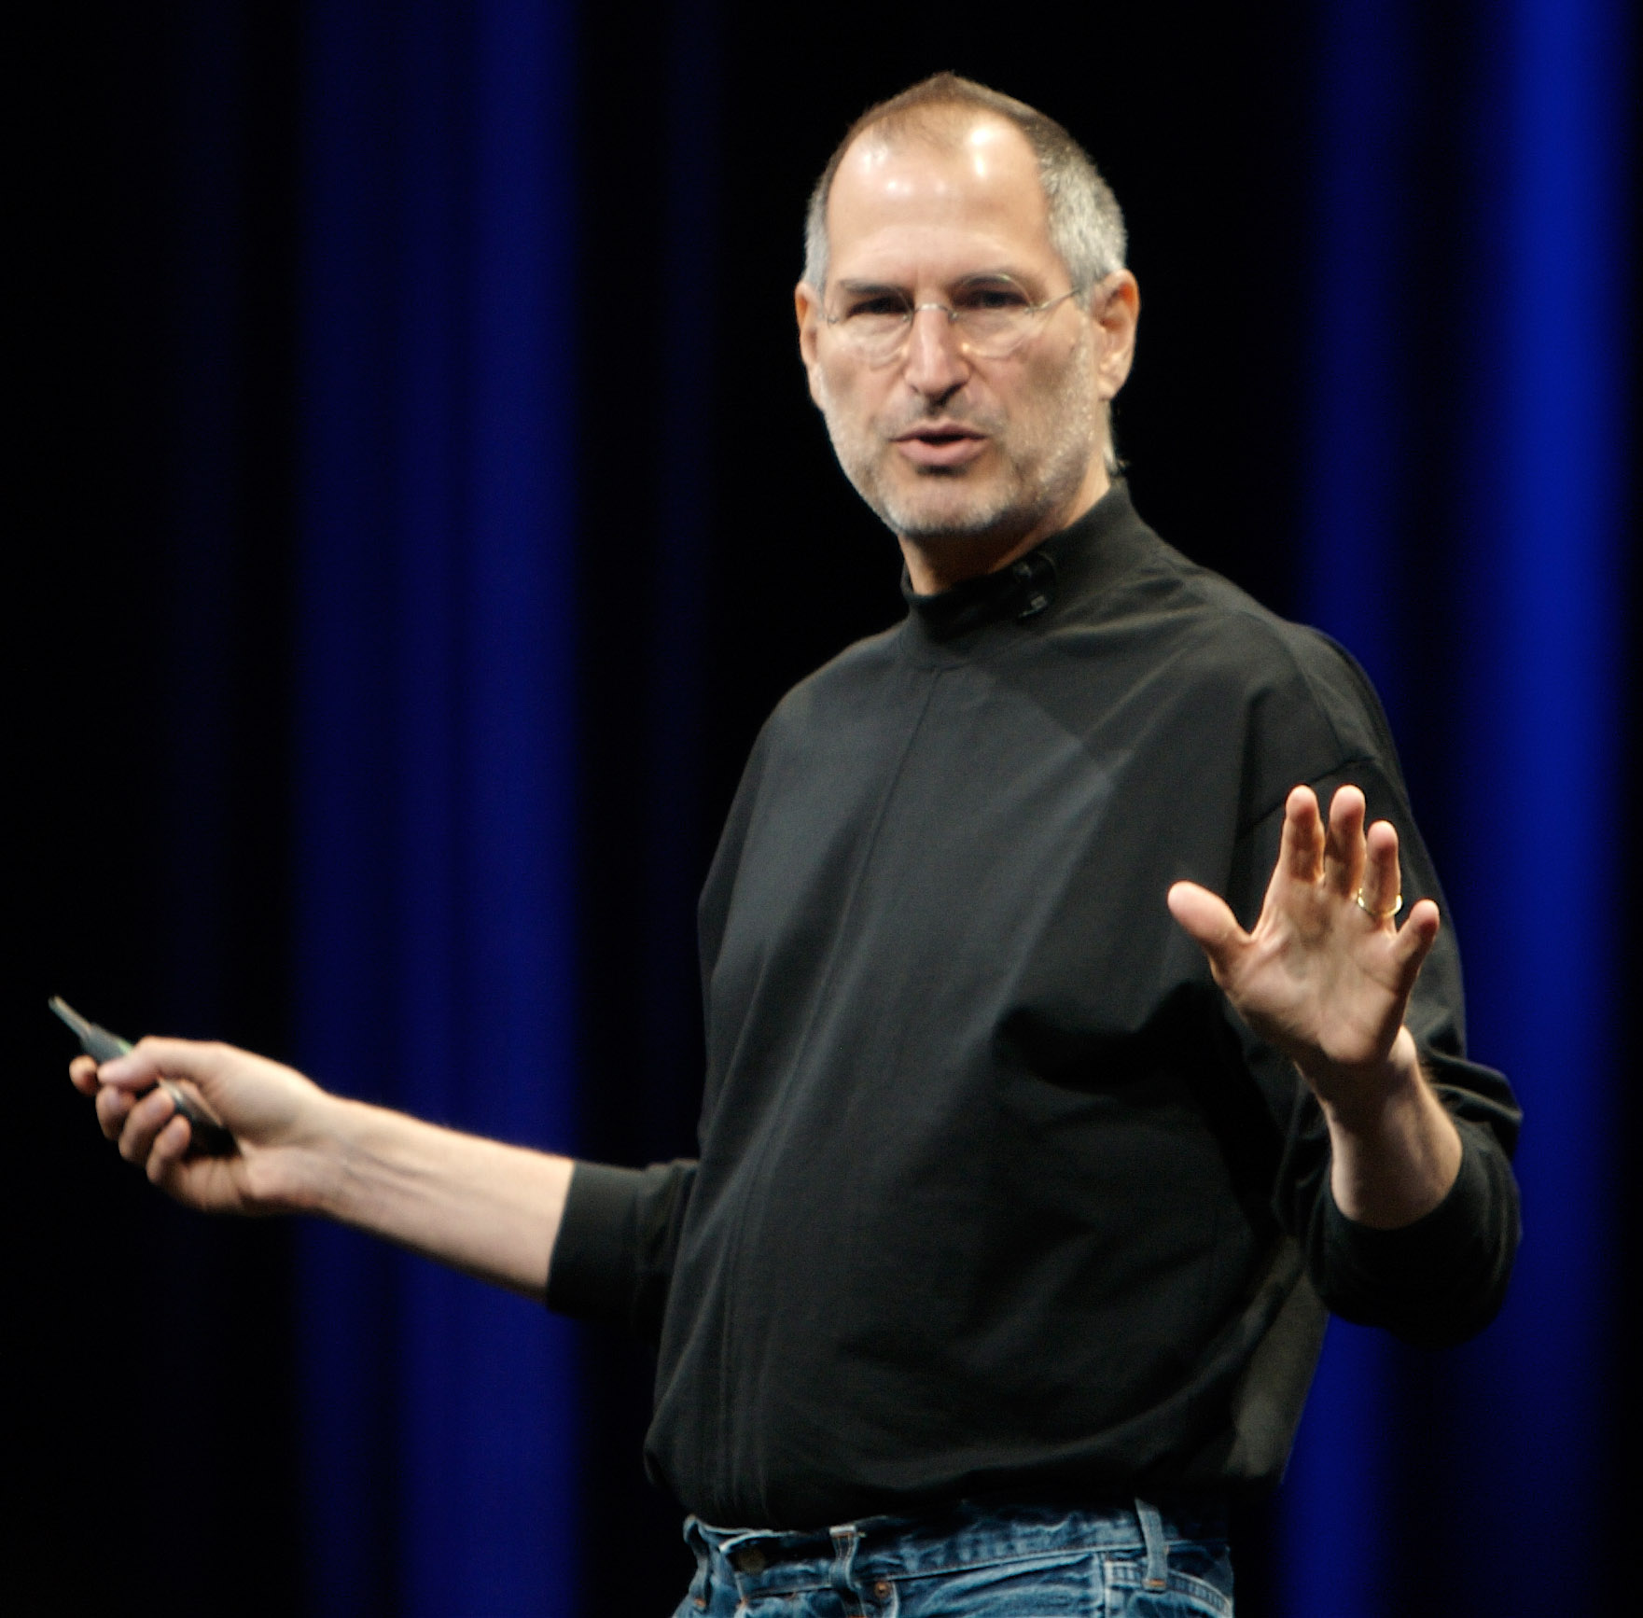

Slide 20
Coherencia
Credibilidad
Pasión

Slide 21
Somos las conversaciones que tenemos

Slide 22
Por eso practiquen y ejecuten conversaciones relevantes

Slide 23
Estas conversaciones los llevarán a construir más y mejores relaciones

Slide 24
Los ayudarán a conseguir sus objetivos

Slide 25
El resultado, solamente depende de tu actitud

Slide 26
Desde hoy, te invito a que seas el protagonista de tus conversaciones, que apliques esta técnica y las transformes en poderosas e inspiradoras

Slide 27
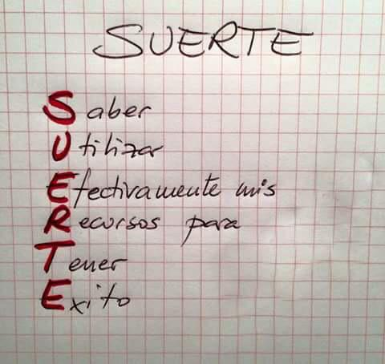

Slide 28
Muchas gracias

